Slide 1
高一化学精品课程（人教版）
第四章 非金属及其化合物
第二节 几种重要的金属化合物
第1课时 二氧化硅和硅酸
授课讲师：xippt
© 2019 samidare – Presentation template

Slide 2
目录
CONTENTS
01
学习的目标
02
硅及二氧化硅的性质及运用
03
硅酸的性质及应用
04
实训与提升

Slide 3
PART 01
学习的目标

Slide 4
xippt精品系列课程
学习目标
1.了解硅在自然界中存在的形式及性质。
2.了解SiO2的结构、性质和应用，并与CO2有关性质对比。
3.了解硅酸的性质和制备。

Slide 5
PART 02
硅及二氧化硅的性质及运用

Slide 6
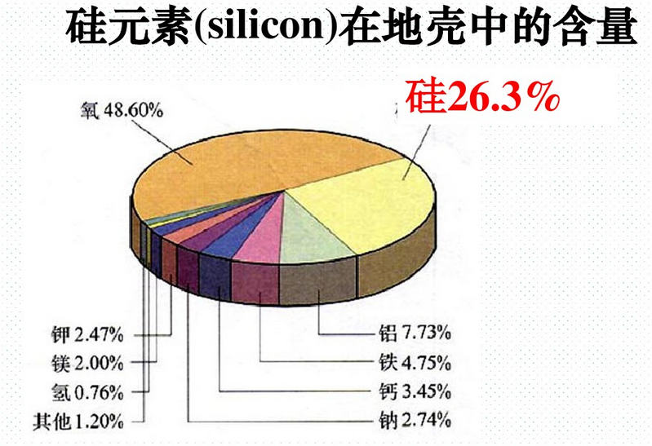
xippt精品系列课程

Slide 7
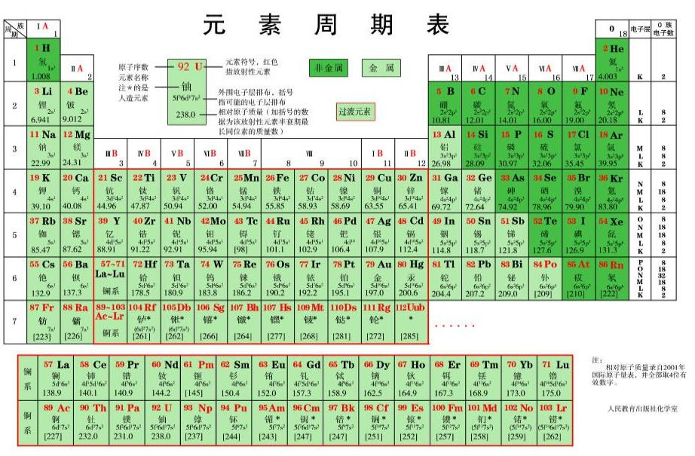

Slide 8
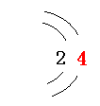
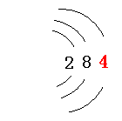
C、Si 的原子结构示意图
C
+14
+6
Si
硅原子既不易失去又不易得到电子，主要形成四价的化合物。
硅是一种亲氧元素，在自然界中它总是与氧相互化合的。
存在：没有游离态，只有化合态—二氧化硅、硅酸盐。

Slide 9
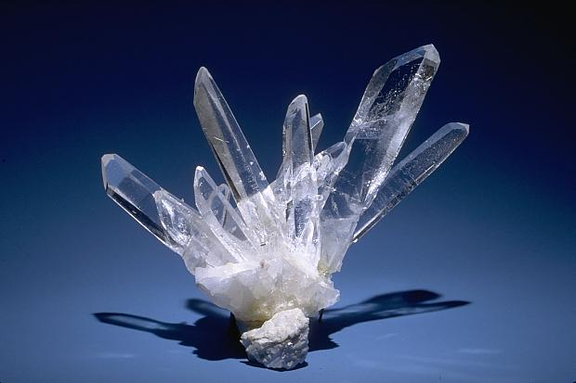
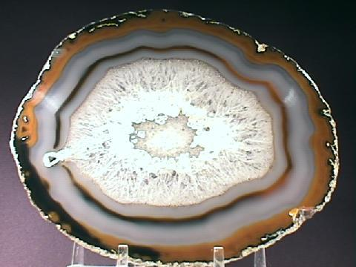
一、 二氧化硅（ SiO2 ）
水晶
1、存在:
水晶
玛瑙
无色透明
结晶形（石英晶体）
无定形——硅藻土
彩色环带或层状
硅石
玛瑙
SiO₂是自然界中沙子、石英的主要成分。
结晶的二氧化硅叫石英；天然二氧化硅叫硅石。

Slide 10
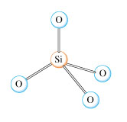
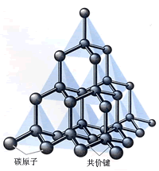
一、 二氧化硅（ SiO2 ）
2、结构
硅原子——
立体网状结构决定了SiO₂具有优良的物理和化学性质
[SiO₄]四面体结构
每1个Si原子周围结合4个O原子，Si在中心,O在四个顶角。
同时每1个O原子周围结合2个Si原子相结合。
二氧化硅中氧原子与硅原子个数比为2：1，用SiO₂来表示
二氧化硅的组成,表示O与Si的原子个数比,不是分子式是化学式。

Slide 11
一、 二氧化硅（ SiO2 ）
3、二氧化硅的物理性质
根据SiO₂的存在， SiO₂有哪些物理性质？
（从水溶性、硬度、熔点考虑）
硬度大、熔点高、难溶于水
物理性质:__________________________
通常条件下，很稳定
化学稳定性:____________________

Slide 12
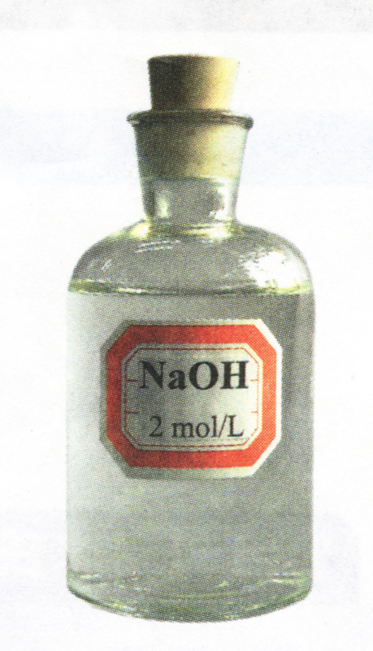
一、 二氧化硅（ SiO2 ）
4、二氧化硅的化学性质
实验室里的试剂瓶
瓶塞
用玻璃塞为什么打不开呢？
（提示：玻璃含二氧化硅）
SiO₂+2NaOH Na₂SiO₃+H₂O
生成的Na₂SiO₃会把试剂瓶和玻璃塞粘连在一起，所以打不开。

Slide 13
一、 二氧化硅（ SiO2 ）
(1)具有酸性氧化物的通性
① 与强碱反应
SiO₂+2NaOH Na₂SiO₃+H₂O
② 与碱性氧化物反应
高温
SiO₂ ＋ CaO CaSiO₃

Slide 14
一、 二氧化硅（ SiO2 ）
(1)具有酸性氧化物的通性
（2）氧化性
① 与强碱反应
高温
SiO₂ + 2C == Si + 2CO ↑
SiO₂+2NaOH Na₂SiO₃+H₂O
② 与碱性氧化物反应
工业上生产硅
高温
SiO₂ ＋ CaO CaSiO₃

Slide 15
一、 二氧化硅（ SiO2 ）
(3)SiO₂的特殊性：
① 只能与HF反应
SiO₂+4HF SiF₄↑+2H₂O
用途：刻蚀玻璃（制作玻璃工艺品）
注意：
实验室用塑料瓶来盛装HF。

Slide 16
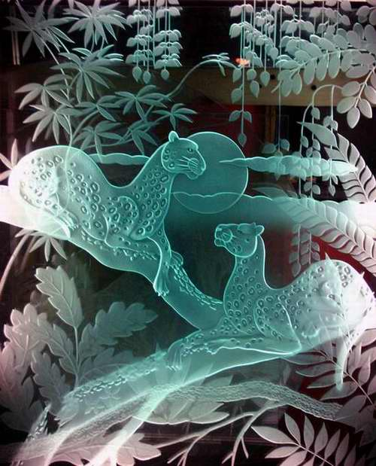
一、 二氧化硅（ SiO2 ）
(3)SiO₂的特殊性：
① 只能与HF反应
SiO₂+4HF SiF₄↑+2H₂O
用途：刻蚀玻璃（制作玻璃工艺品）
注意：
实验室用塑料瓶来盛装HF。
用氢氟酸“刻”出的玻璃工艺品

Slide 17
一、 二氧化硅（ SiO2 ）
二氧化硅和二氧化碳的性质比较
 |  | 二氧化碳 CO₂ | 二氧化硅 SiO₂
状 态 |  | 气 态 | 固 态
熔沸点 硬度 |  | 熔沸很低 | 熔点高，硬度大
水 溶 性 |  | 能溶于水 | 不溶于水
化 学 性 质
 | 与 酸 | ——
用 途 |  | 人工降雨，灭火,饮料等 | P75, 图4－5
与水反应
CO₂ + H₂O = H₂CO₃
不能反应
与碱反应
CO₂+2NaOH=Na₂CO₃+H₂O
SiO₂+2NaOH=Na₂SiO₃+H₂O
与碱性氧化物反应
高温
CO₂+Na₂O=Na₂CO₃
SiO₂＋ CaO ==CaSiO₃
能与氢氟酸反应

Slide 18
PART 03
硅酸的性质及应用

Slide 19
一、硅酸（H2SiO3）的性质及应用
硅酸是一种白色粉末状的固体，它不溶于水；
是一种弱酸，酸性比碳酸还弱，不能使指示剂变色。

Slide 20
一、硅酸（H2SiO3）的性质及应用
实验4-1
在试管中加入3~5mL饱和Na₂SiO₃溶液，滴入1~2滴酚酞溶液，再用胶头滴管逐滴加入稀盐酸，边加边振荡，至溶液红色变浅并接近消失时停止。静置。仔细观察变化过程及其现象。
现象
结论
化学方程式
滴入酚酞溶液呈红色
滴入盐酸有白色凝胶产生
Na₂SiO₃呈碱性；
硅酸难溶于水
Na₂SiO₃+2HCl H₂SiO₃(胶体)+2NaCl

Slide 21
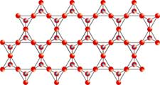
一、硅酸（H2SiO3）的性质及应用
1.制备：
Na₂SiO₃ + 2HCl == H₂SiO₃(胶体) + 2NaCl
强酸 弱酸
Na₂SiO₃ + H₂O + CO₂ == H₂SiO₃(胶体) + Na₂CO₃
弱酸 更弱酸
2.物理性质：不溶于水的白色胶状沉淀
3.用途：溶胶 → 凝胶 → 硅胶
硅胶用作 干燥剂、催化剂的载体
酸性

Slide 22
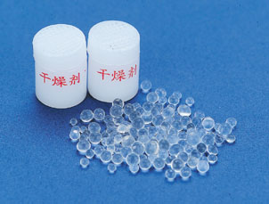
一、硅酸（H2SiO3）的性质及应用
生成的硅酸逐渐聚合而形成硅酸溶胶（能流动），当硅酸的浓度较大时，就会形成硅酸凝胶（不能流动），硅酸凝胶经过干燥脱水就形成硅胶。(硅胶的基本成份是二氧化硅)
硅胶的用途：
干燥剂（吸水），
吸附剂（多孔），
催化剂的载体。

Slide 23
一、硅酸（H2SiO3）的性质及应用
向Na₂SiO₃溶液中通如CO₂也可生成H₂SiO₃
Na₂SiO₃ + H₂O + CO₂ = Na₂CO₃ + H₂SiO₃↓
SiO₃²⁻ + H₂O + CO₂= CO₃²⁻ + H₂SiO₃↓
用H₂CO₃可制得H₂SiO₃ ，可证明H₂SiO₃ 的酸性比H₂CO₃弱。

Slide 24
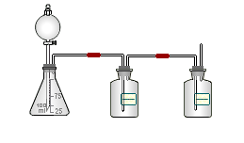
一、硅酸（H2SiO3）的性质及应用
思考：设计实验一次性证明酸性：盐酸>碳酸>硅酸，并试着画出装置图。
稀盐酸
稀盐酸
大理石
大理石
饱和NaHCO₃溶液
Na₂SiO₃溶液
饱和NaHCO₃溶液
Na₂SiO₃溶液

Slide 25
PART 04
实训与提升

Slide 26
一、课堂实训
1.加热熔融烧碱时应使用下列哪种坩埚（ ）
A.石英坩埚 B.普通玻璃坩埚
C.铁坩埚 D.氧化铝坩埚
C
思考：
温度计、烧杯、量筒等玻璃仪器上的刻度是怎样刻上去的？

Slide 27
版权声明
感谢您下载xippt平台上提供的PPT作品，为了您和xippt以及原创作者的利益，请勿复制、传播、销售，否则将承担法律责任！xippt将对作品进行维权，按照传播下载次数进行十倍的索取赔偿！
1. 在xippt出售的PPT模板是免版税类(RF:
Royalty-Free)正版受《中国人民共和国著作法》和《世界版权公约》的保护，作品的所有权、版权和著作权归xippt所有,您下载的是PPT模板素材的使用权。
2. 不得将xippt的PPT模板、PPT素材，本身用于再出售,或者出租、出借、转让、分销、发布或者作为礼物供他人使用，不得转授权、出卖、转让本协议或者本协议中的权利。

Slide 28
一、课堂实训
2.下列物质中,不能用玻璃瓶来盛装的是 ( )
A.烧碱溶液 B.浓硫酸
C.氢氟酸 D.碳酸钠溶液
C
3.要除去SiO₂中的CaO杂质，最适宜的试剂是（ ）
A.纯碱溶液 B 盐酸
C 硫酸 D 苛性钠溶液
B

Slide 29
高一化学精品课程（人教版）
第四章 非金属及其化合物
感谢各位的仔细聆听
第1课时 二氧化硅和硅酸
授课讲师：xippt
© 2019 samidare – Presentation template

